Slide 1


শুভেচ্ছা

Slide 2
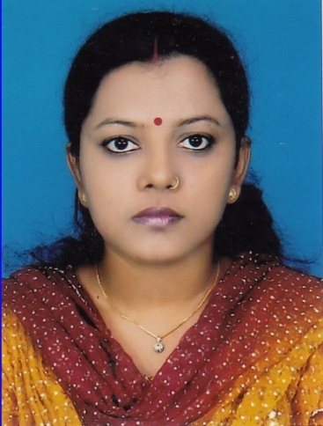
রঞ্জনা সাহা
সহকারী শিক্ষক
নরপাটি সরকারি প্রাথমিক বিদ্যালয়
লাকসাম,কুমিল্লা।
ই-মেইলঃsaharanjana1983@gmail.com

Slide 3
শ্রেণিঃতৃতীয়
বিষয়ঃগণিত
পাঠঃ১৪
বিষয়বস্তুঃভগ্নাংশ
পৃষ্ঠাঃ৬৪,৬৫
সময়ঃ৪০মিনিট

Slide 4
শিখনফল
১। এক অঙ্কের হর বিশিষ্ট প্রকৃত ভগ্নাংশের ধারনা লাভ করবে।
২। ভগ্নাংশের হর ও লব চিনতে এবং বলতে পারবে।

Slide 5
বাস্তব উপকরণ প্রদর্শন ও আলোচনা

Slide 6
এক তা কাগজ

Slide 7
অর্ধেক
অর্ধেক

Slide 8
দুই ভাগের এক ভাগ
অর্ধেক
অর্ধাংশ
১
২

Slide 9
এক তৃতীয়াংশ
১
৩
দুই তৃতীয়াংশ
২
৩

Slide 10
২
৩
লব
হর

Slide 11
অর্ধ-বাস্তব উপকরণ প্রদর্শন ও আলোচনা

Slide 12
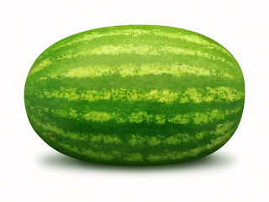
১
২
১
২

Slide 13
১
২
১
২
১
৪
১
৪
১
৪
১
৪

Slide 14
বস্তু নিরপেক্ষ পর্যায়

Slide 15
১
২
দুই ভাগের এক ভাগ
অর্ধাংশ
২
৩
তিন ভাগের দুই ভাগ
দুই তৃতীয়াংশ
১
৪
চার ভাগের এক ভাগ
এক চতুর্থাংশ

Slide 16
দলীয় কাজ
সময়ঃ৫মিনিট

Slide 17
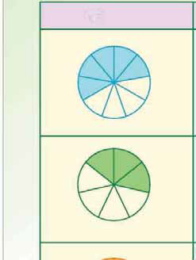
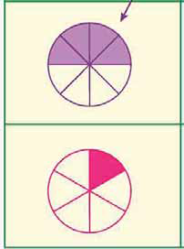
দল-১
কত অংশ রঙ করা তা দাগ টেনে মিল করঃ
1
6
4
8
3
7
5
9

Slide 18
দল-২
রং করা অংশ দাগ টেনে মিল কর
তিন সপ্তমাংশ
চার অষ্টমাংশ
এক ষষ্ঠাংশ

Slide 19
মূল্যায়ন

Slide 20
নিচের ভগ্নাংশগুলোর হর, লব লিখঃ
ভগ্নাংশ
হর
লব
১
২
২
১
৩
৫
৫
৩
১
৪
৪
১
৩
৪
৪
৩

Slide 21
খালি ঘরে ভগ্নাংশ লিখ
লব
হর
ভগ্নাংশ
৪
৭
৪
৭
৭
৯
৭
৯
৫
৮
৫
৮

Slide 22
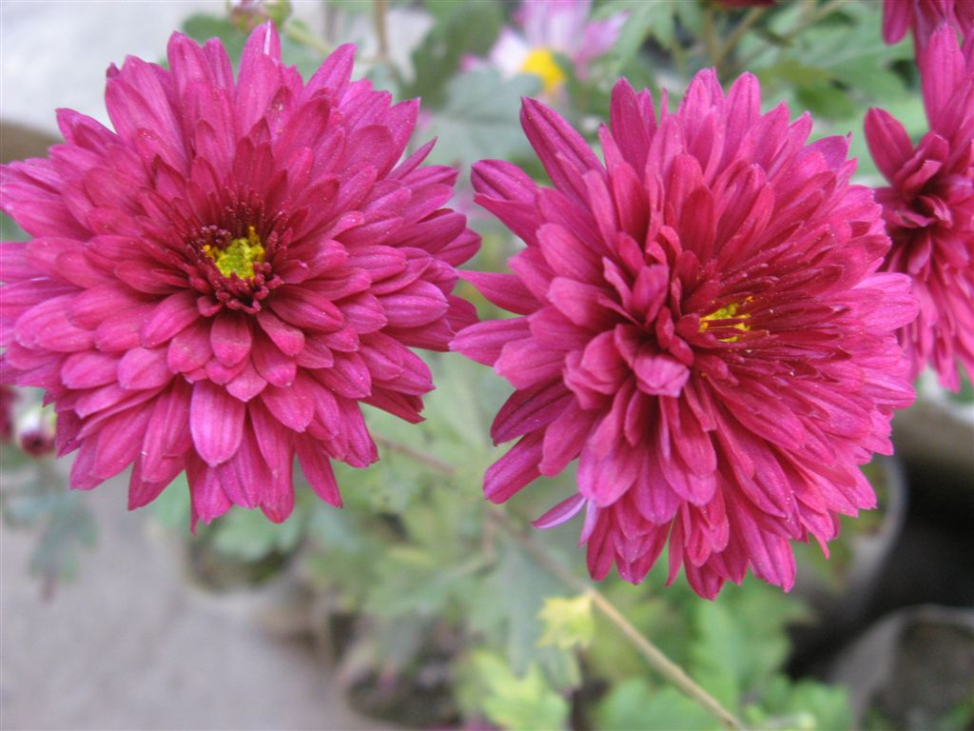
ধন্যবাদ

